Slide 1


TABELA PERIÓDICA
Carlos Júnior

Slide 2
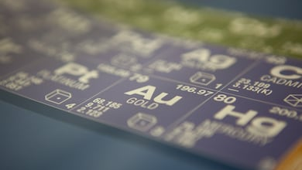
EVOLUÇÃO HISTÓRICA
1817 – Lei das Tríades / Dobereiner (alemão)
1862 – Parafuso Telúrico / Chancourtois (francês)
1864 – Lei das Oitavas / Newlands (inglês)
1871 – Ordem de Massa Atômica / Mendeleiev (russo) e Meyer (alemão)
1913 – Ordem de Número Atômico / Moseley (inglês)
1944- Os elementos transurânicos/ Seaborg (americano)

Slide 3
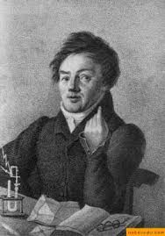

EVOLUÇÃO HISTÓRICA
Lei das Tríades / Dobereiner
Ao analisar os elementos químicos cálcio (Ca), estrôncio (Sr) e bário (Ba), percebeu uma relação simples entre suas massas atômicas: a massa do átomo de estrôncio apresentava um valor bastante próximo da média das massas dos outros dois elementos. A esta observação deu o nome de Tríades de Elementos Químicos.

Slide 4
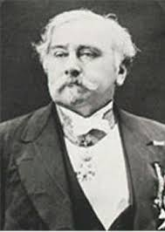
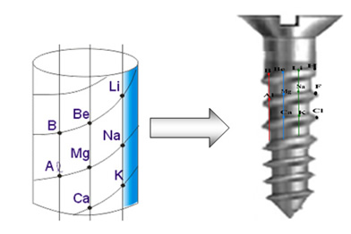
EVOLUÇÃO HISTÓRICA
Parafuso Telúrico / Chancourtois
Os elementos eram agrupados em ordem crescente de massa atômica em formato de um parafuso, ou seja, na forma de um espiral de 45°, em que havia 16 elementos em cada volta. Os elementos com características semelhantes ficavam um embaixo do outro.

Slide 5
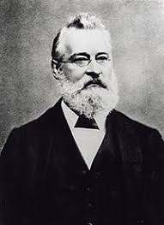
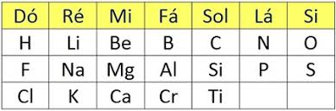
EVOLUÇÃO HISTÓRICA
Lei das Oitavas / Newlands
Ele colocou os elementos agrupados de sete em sete, em ordem crescente de massa atômica, e observou que o primeiro elemento tinha propriedades semelhantes ao oitavo, e assim por diante. Ele chamou de Lei das oitavas porque as características se repetiam de sete em sete, como as notas musicais.

Slide 6
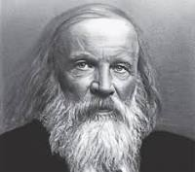
EVOLUÇÃO HISTÓRICA
Ordem de Massa Atômica / Mendeleiev
Teve um sonho. “Vi num sonho uma tabela em que todos os elementos se encaixavam como requerido. Ao despertar, escrevi-a imediatamente em uma folha de papel.” Assim, ele compreendeu que as propriedades das substâncias dos elementos se apresentam em função dos seus pesos atômicos, repetindo suas propriedades periodicamente.
Apesar de não ter descoberto nenhum elemento, que previu diversos deles, inclusive com suas propriedades físicas e químicas. Sua tabela tinha lacunas entre os elementos Silício e Estanho e ao elemento faltante chamou de Ekasilício que depois foi descoberto e denominado Germânio. Também, havia outra lacuna após o elemento Alumínio que o chamou de Ekaalumínio, que depois de descoberto foi chamado de Gálio. Assim como com o Escândio também foi previsto por Mendeleev, tendo sido chamado por este de Ekaboro.

Slide 7
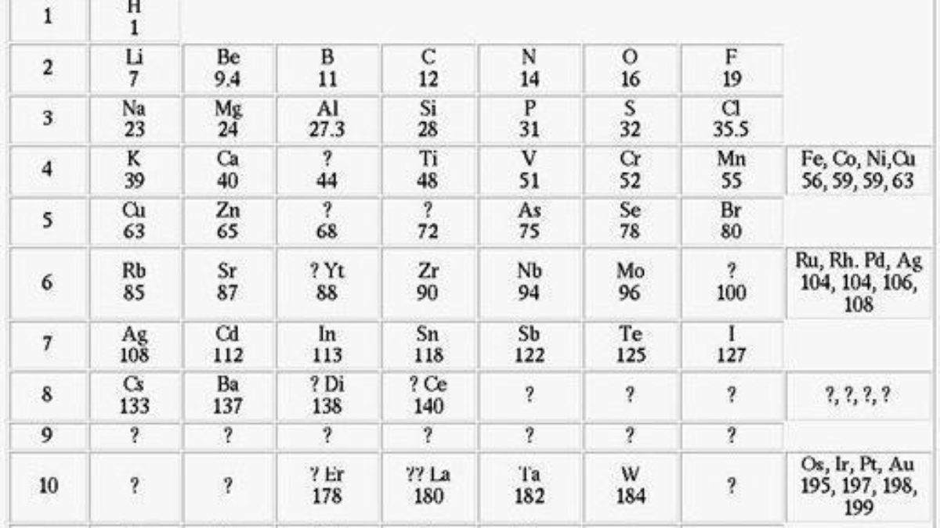
EVOLUÇÃO HISTÓRICA
Ordem de Massa Atômica / Mendeleiev

Slide 8
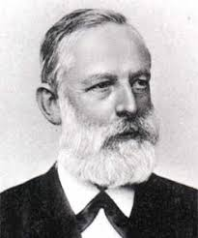
EVOLUÇÃO HISTÓRICA
Ordem de Massa Atômica / Meyer
Alguns anos antes de Mendeleiev, em 1864, o químico alemão Julius Lothar Meyer estudou a relação entre as massas e os volumes atômicos dos elementos e construiu um gráfico baseado nessas duas grandezas. Meyer elaborou uma classificação periódica dos elementos, levando em consideração as propriedades apresentadas por eles. A linha de investigação seguida por ele era bem próxima à de Mendeleiev e os resultados obtidos pelos dois foram bastante parecidos.
Meyer duvidou de suas conclusões. O químico alemão levou muito tempo revisando seus resultados e só os publicou cerca de um ano depois. Além disso, depois da publicação, Meyer hesitou diante dos questionamentos da comunidade científica, que lançava dúvidas sobre a aparente desordem dos elementos. Já Mendeleiev, soube defender suas descobertas com convicção.

Slide 9
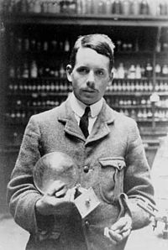
EVOLUÇÃO HISTÓRICA
Ordem de Número Atômico / Moseley
1913, o físico inglês Henry Gwyn-Jeffreys Moseley examinou os espectros dos raios-X característicos de cerca de 40 elementos. Neste estudo, descobriu que todos os átomos de um mesmo elemento químico tinham carga nuclear idêntica, o que indicava que possuíam o mesmo número de prótons em seus núcleos. O número de prótons que um elemento possui em seu núcleo corresponde ao seu número atômico. O físico observou que quando os elementos eram colocados em ordem crescente de números atômicos, suas propriedades se repetiam periodicamente.

Slide 10
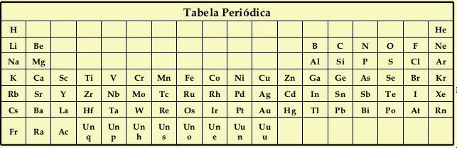
EVOLUÇÃO HISTÓRICA
Ordem de Número Atômico / Moseley
A aplicação desse padrão corrigiu as falhas existentes nas tabelas de Mendeleiev e de Meyer. As poucas lacunas que ainda persistiram na Tabela foram preenchidas mais tarde por alguns elementos descobertos e outros sintetizados em laboratório.

Slide 11
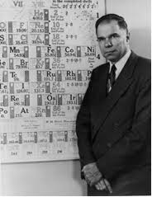
EVOLUÇÃO HISTÓRICA
Seaborg e os elementos transurânicos
A última grande alteração aplicada à Tabela Periódica foi resultado do trabalho de Glenn Theodore Seaborg, chefe da divisão que lidava com os elementos transurânicos (ou seja, os elementos com número atômico superior a 92, que é o número atômico do urânio).
Em 1944, Seaborg levantou a hipótese de que os elementos com número atômico superior ao do actínio (que é igual a 98) formavam uma série de elementos semelhante à série dos lantanídeos. A partir dessa hipótese foi possível explicar propriedades químicas de alguns elementos já conhecidos e até a de outros que ainda não tinham sido identificados.

Slide 12
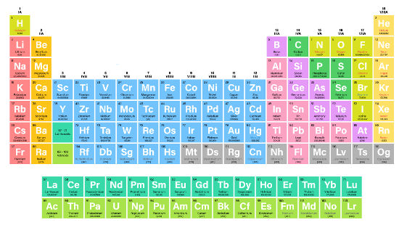
EVOLUÇÃO HISTÓRICA
Seaborg e os elementos transurânicos
Em 1945, publicou uma versão da Tabela Periódica incluindo os elementos transurânicos recentemente descobertos. Ela diferia da anterior por trazer a série dos actinídeos abaixo da série dos lantanídeos. Em 1951, Seaborg recebeu o Prêmio Nobel de Química. O elemento 106 Tabela Periódica chama-se seabórgio em homenagem a ele.

Slide 13
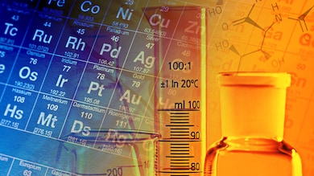
CARACTERÍSTICAS GERAIS DOS ELEMENTOS
: Hidrogênio 1 elemento
: Metais 84 elementos
: Ametais 11 elementos
: Semimetais 7 elementos
: Gases nobres 6 elementos

Slide 14
CARACTERÍSTICAS GERAIS DOS ELEMENTOS
METAIS
AMETAIS
Brilhantes
Sem brilho
Condutores de eletricidade e calor
Não condutores
Maleáveis e dúcteis
Quebradiços
Uso em moedas e jóias
Uso em pólvora e pneus
Obs. Os semimetais apresentam propriedades intermediárias entre os metais e os ametais.

Slide 15
ESTRUTURA DA TABELA PERIÓDICA
Ordem crescente de Número Atômico (Z):
13 Al 26,9
Z = n° de prótons = n° e⁻
A = média ponderada das massas atômicas dos isótopos.

Slide 16
ESTRUTURA DA TABELA PERIÓDICA
Existência dos Elementos:
Elementos Naturais: Z ≤ 92
Elementos Artificiais: Z > 92
Classificação dos Elementos Artificiais:
H Cisurânicos U Transurânicos Mt
1 92 109

Slide 17
ESTRUTURA DA TABELA PERIÓDICA
Períodos: são as linhas horizontais, definem o número de camadas dos elementos.
Grupos ou Famílias: são as linhas verticais, definem o número de elétrons da camada de valência.
Período
Período
Família
Família

Slide 18
ESTRUTURA DA TABELA PERIÓDICA

Slide 19
FORMAÇÃO DA TABELA PERIÓDICA
Sua estrutura é baseada na distribuição eletrônica dos elementos em ordem de número atômico.
s
p
Período
d
Exemplo: ₃Li → 1s² 2s¹
₁₁Na → 1s² 2s² 2p⁶ 3s¹
f
{
Grupo 1A
Configuração geral: ns¹

Slide 20
ELEMENTOS REPRESENTATIVOS GRUPO A
Todos os elementos cujo elétron de maior energia se encontra na camada de valência em subnível s ou p.
GRUPO
N° e⁻ de valência
Configuração e⁻ de valência
Nome do grupo
1A
1
ns¹
Alcalinos
2A
2
ns²
Alc. terrosos
Período
3A
3
ns² np¹
Família do B
4A
4
ns² np²
Família do C
5A
5
ns² np³
Família do N
6A
6
ns² np⁴
Calcogênios
7A
7
ns² np⁵
Halogênios
8A ou zero
8
ns² np⁶
Gases nobres

Slide 21
ELEMENTOS DE TRANSIÇÃO GRUPO B
Transição externa: todos os elementos cujo elétron de maior energia se encontra na penúltima camada no subnível d.
3B
4B
5B
6B
7B
8B
1B
2B
d¹
d²
d³
d⁴
d⁵
d⁶
d⁷
d⁸
d⁹
d¹⁰
Configuração geral: ns² (n – 1) d^{1 a 10}
Transição interna: todos os elementos cujo elétron de maior energia se encontra na antepenúltima camada no subnível f, série dos Lantanídeos ou Terras raras (4f) e Actinídeos (5f).
Configuração geral: ns² (n – 2) f^{1 a 14}

Slide 22
ESTRUTURA DA TABELA PERIÓDICA
OBSERVAÇÕES IMPORTANTES:
Grupo B - o número do grupo é diferente do número de elétrons da última camada e todo elemento de transição possui sempre 2 elétrons de valência.
1B e 2B - são os metais nobres e raros, possuem o subnível - d completo.
Classificação dos elementos quanto ao estado físico:
Gasosos: todos do grupo 8A, H, N, O, F e Cl. Líquidos: Hg e Br. Sólidos: os demais.

Slide 23
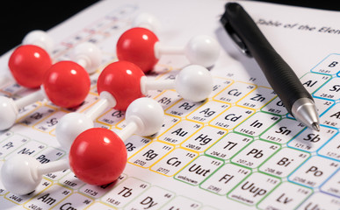
DISTRIBUIÇÃO ELETRÔNICA
₈₂Pb (6° período) → K L M N O P
Grupo 4A → 2e⁻ 8e⁻ 18e⁻ 32e⁻
₅₆Ba (6° período) → K L M N O P
Grupo 2A → 2e⁻ 8e⁻ 18e⁻ 18e⁻
₇₆Os (6° período) → K L M N O P
Grupo 8B → 2e⁻ 8e⁻ 18e⁻ 32e⁻

Slide 24

PROPRIEDADES PERIÓDICAS E APERIÓDICAS
Definição: são as propriedades que variam em função dos números atômicos dos elementos.
Podem ser de dois tipos:
Aperiódicas: são as propriedades cujos valores aumentam ou diminuem continuamente com o aumento do número atômico.
Periódicas: são as propriedades que oscilam em valores mínimos e máximos, repetidos regularmente com o aumento do número atômico.

Slide 25
PROPRIEDADES APERIÓDICAS
Os valores desta propriedade variam à medida que o número atômico aumenta, mas não obedecem à posição na Tabela, ou seja, não se repetem em períodos regulares.
Valor numérico
Massa Atômica
Valor numérico
Calor Específico
n° atômico
n° atômico
Exemplos de propriedades aperiódicas: calor específico, índice de refração, dureza e massa atômica. É válido ressaltar que a massa atômica sempre aumenta de acordo com o número atômico do elemento, e não diz respeito à posição deste elemento na Tabela.

Slide 26
PROPRIEDADES PERIÓDICAS
Variação Típica:
Ocorrem à medida que o número atômico de um elemento químico aumenta, ou seja, assume valores que crescem e decrescem em cada período da Tabela Periódica.
Valor numérico
Entre as propriedades periódicas temos: raio atômico, energia de ionização, eletroafinidade, eletronegatividade, densidade, temperatura de fusão e ebulição e volume atômico.
n° atômico

Slide 27
PROPRIEDADES PERIÓDICAS
RAIO ATÔMICO:
Cresce com o aumento do número de camadas.
Quando o número de camadas é igual , diminui com o aumento do número atômico.
Na
Li
F
H
He

Slide 28
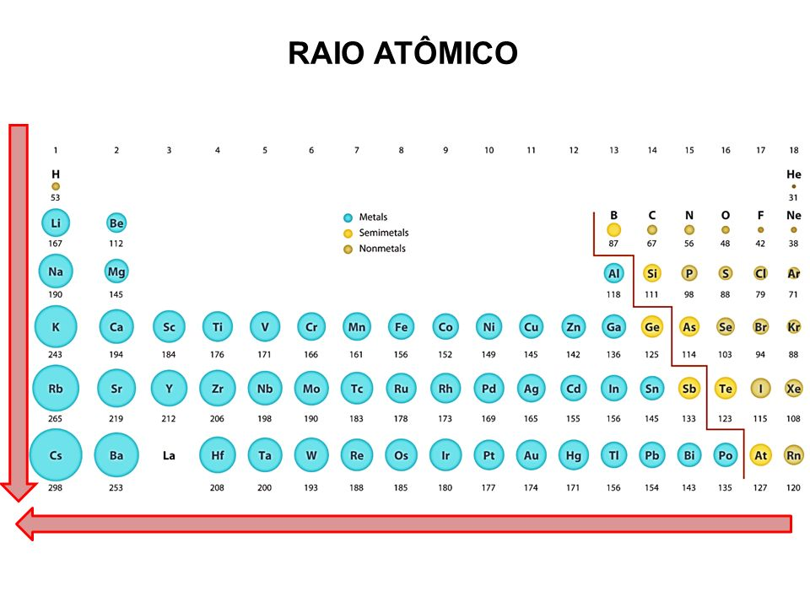
PROPRIEDADES PERIÓDICAS

Slide 29
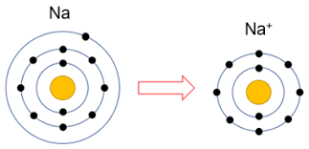
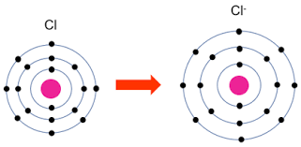
PROPRIEDADES PERIÓDICAS
RAIO IÔNICO
O raio iônico está relacionado com o tamanho do átomo quando ele perde ou ganha elétrons.
Sendo assim, se o átomo perde elétron, ele se transforma em um cátion e consequentemente o seu tamanho diminui. O raio de um cátion será sempre menor do que o raio do seu átomo neutro..
Já quando ele ganha elétrons o seu tamanho aumenta, pois aumenta também a repulsão dos elétrons da última camada.
O raio de um ânion será sempre maior do que o raio do seu átomo neutro.

Slide 30
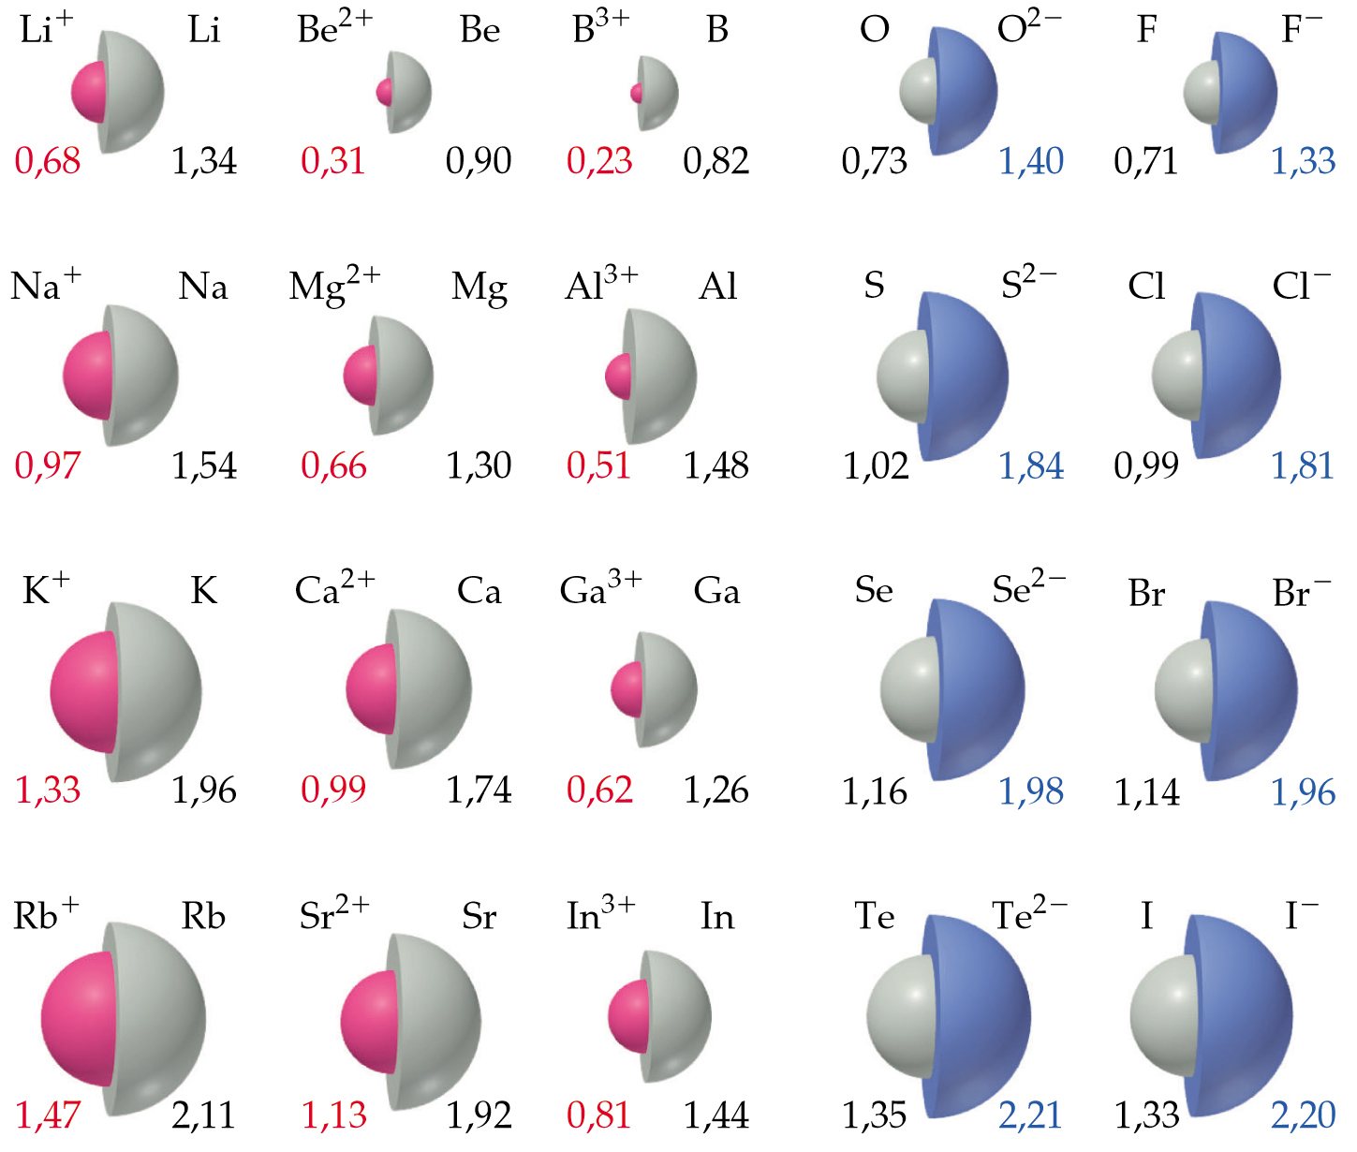
PROPRIEDADES PERIÓDICAS

Slide 31
PROPRIEDADES PERIÓDICAS
POTENCIAL OU ENERGIA DE IONIZAÇÃO: é a energia necessária para retirar um elétron do átomo no seu estado gasoso, ou seja,em seu estado fundamental.
X_{(g)} + Energia → X⁺_{(g)} + e⁻ (endotérmica)
Na
Li
Na⁺
E₁ > E₂
E₁
E₂
Li⁺
+ e⁻
+ e⁻

Slide 32
PROPRIEDADES PERIÓDICAS
SEGUNDO POTENCIAL OU ENERGIA DE IONIZAÇÃO: é a energia necessária para retirar um segundo elétron do átomo (agora íon). será necessária mais energia para retirar o próximo elétron e assim sucessivamente.
E₂
E₁
Ca_{(g)} + E₁ → Ca⁺_{(g)} + e⁻
Ca⁺_{(g)} + E₂ → Ca⁺²_{(g)} + e⁻
Ca⁺²_{(g)} + E₃ → Ca⁺³_{(g)} + e⁻
Ca
E₃
E₃ >>>>> E₂ > E₁
Obs. Os gases nobres por terem uma configuração eletrônica estavel dificilmente perdem elétrons e ao serem comparados com outros elementos eles sempre terão o maior potencial de ionização, portanto não depedem do raio atômico.

Slide 33
PROPRIEDADES PERIÓDICAS
AFINIDADE ELETRÔNICA: é a energia liberada quando um átomo ganha um elétron, no estado gasoso.
X_{(g)} + e⁻ → X⁻_{(g)} + Energia (exotérmica)
Observações:
1) A afinidade eletrônica numericamente é igual ao potencial de ionização.
2) Os gases nobres apresentam afinidade eletrônica igual a zero.

Slide 34
PROPRIEDADES PERIÓDICAS
Eletropositividade: mede a tendência do elemento em perder elétrons, define o seu caráter metálico.
Ordem de eletronegatividade: F / O / N /Cl / Br / I / S / P / C / H
Eletronegatividade: mede a tendência do elemento em ganhar elétrons, define o seu caráter ametálico.

Slide 35
PROPRIEDADES PERIÓDICAS
Reatividade Química: indica a capacidade de combinação do elemento químico.
Metais: maior eletropositividade, implica em maior reatividade.
Ametais: maior eletronegatividade, implica em maior reatividade.
Obs. Os metais nobres são menos eletropositivos que o hidrogênio.
Cu
Ag
Pt
Au
Hg

Slide 36
PROPRIEDADES PERIÓDICAS
Densidade: relação entre a massa e o volume.
Volume Atômico: é o volume ocupado por um átomo-grama do elemento no estado sólido.
Obs. O Ósmio é o elemento mais denso.
Obs. Nas famílias o volume atômico não obedece a variação da densidade e sim a massa atômica.

Slide 37
PROPRIEDADES PERIÓDICAS
Ponto de Fusão e Ebulição:
Observações:
1) O elemento de maior ponto de fusão é o Carbono - C, este não obedece a regra de posicionamento na tabela.
2) O elemento de maior ponto de ebulição é o Tungstênio - W.
3) Os metais alcalinos e alcalinos terrosos contrariam a regra, o PF e o PE crescem de baixo para cima.

Slide 38
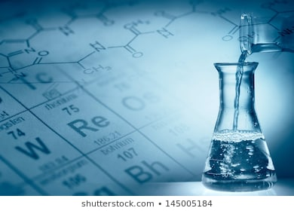
A DESCOBERTA DA LEI PERIÓDICA
O alemão Lothar Meyer e o russo Dmitri Mendeleev, trabalhando independentemente, descobriram a lei periódica e publicaram a tabela periódica dos elementos. Meyer publicou primeiro em 1864 e em 1869 expandiu sua tabela para mais de 50 elementos. Ele demonstrou a variação de propriedades periódicas, como o volume molar, o ponto de ebulição e a dureza, como uma função de massa atômica. No mesmo ano Mendeleev publicou os resultados de seu trabalho, incluindo sua própria versão de tabela periódica.
Em suas tabelas periódicas, Meyer e Mendeleev listaram os elementos em ordem
crescente de massa atômica. (Nesta época, as massas atômicas eram conhecidas, mas os números
atômicos não). Atualmente sabemos que a periodicidade é mais facilmente visualizada se a
listagem for feita em ordem crescente do número atômico.

Slide 39
A DESCOBERTA DA LEI PERIÓDICA
Tabela periódica de Mendeleev com "pesos atômicos" (1871).

Slide 40
A PERIODICIDADE: UMA DESCRIÇÃO MODERNA
A lei periódica estabelece que quando os elementos são listados, seqüencialmente, em ordem crescente do número atômico, é observada uma repetição periódica em suas propriedades.

Slide 41
A TABELA PERIÓDICA MODERNA
A repetição verificada na lei periódica é a base da estrutura da tabela periódica moderna,
na qual as famílias de elementos com propriedades químicas semelhantes são distribuídas ,em
colunas verticais chamadas grupos. grupos representativos, principais ou grupos A. São enumerados de IA até VIIA, mais o grupo 0. (O grupo 0 consiste nos gases nobres e algumas vezes é chamado grupo VIIIA.) Comumente, o "A" é omitido nestas designações, e assim os halogênios correspondem ao grupo VIIA ou grupo VII. Os elementos destes grupos são conhecidos como elementos representativos.
Os grupos menores encontrados na região central da tabela periódica são chamados grupos de transição, subgrupos ou grupos B. São enumerados por algarismos romanos e pela letra
B. Os elementos deste grupo são conhecidos como elementos de transição.

Slide 42
